Slide 1






Chào mừng các em đến với
tiết Tự nhiên và Xã hội
Notes:
Bài giảng thiết kế bởi: Hương Thảo - tranthao121004@gmail.com

Slide 2
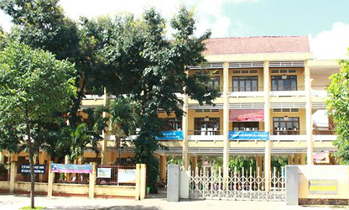

Bài 10. Ôn tập chủ đề trường học
Notes:
Bài giảng thiết kế bởi: Hương Thảo - tranthao121004@gmail.com

Slide 3

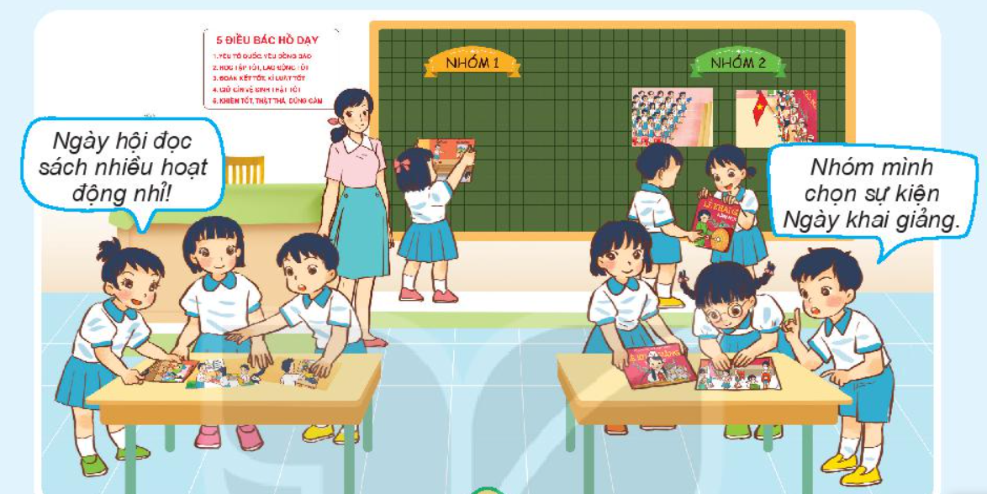
Bài 10 : Ôn tập chủ đề Trường học (tiết 1)
Hoạt động thực hành
1. Triển lãm tranh, ảnh về một số sự kiện ở trường.
Nhóm em chọn sự kiện nào? Vì sao?
Giới thiệu nội dung các bức tranh, ảnh mà nhóm em lựa chọn.
Notes:
Bài giảng thiết kế bởi: Hương Thảo - tranthao121004@gmail.com

Slide 4
Hoạt động thực hành
1. Triển lãm tranh, ảnh về một số sự kiện ở trường.
Nhóm em chọn sự kiện nào? Vì sao?
Giới thiệu nội dung các bức tranh, ảnh mà nhóm em lựa chọn.
Nhóm em chọn giới thiệu về Ngày Phụ nữ Việt Nam 20/10.
Đây là ngày tri ân, gửi lời chúc mừng và cảm ơn tới tất cả những người phụ nữ trong cuộc sống của em.
Nội dung bức tranh mà nhóm em lựa chọn đó là những người mẹ của các bạn trong nhóm, mẹ bạn nào cũng mỉm cười thật tươi và cầm bó hoa trên tay.
Notes:
Bài giảng thiết kế bởi: Hương Thảo - tranthao121004@gmail.com

Slide 5
Hoạt động thực hành
1. Triển lãm tranh, ảnh về một số sự kiện ở trường.
Nhóm em chọn sự kiện nào? Vì sao?
Giới thiệu nội dung các bức tranh, ảnh mà nhóm em lựa chọn.
Nhóm mình chọn giới thiệu về lễ chào mừng Ngày Nhà giáo Việt Nam 20/11.
Ngày 20/11 hằng năm là dịp để các bạn học sinh tri ân, bày tỏ tình cảm, lòng biết ơn sâu sắc với các thầy cô giáo. Tại buổi lễ hôm đó ở trường, chúng mình đã được thưởng thức rất nhiều tiết mục văn nghệ hay và hấp dẫn. Đây là bức ảnh tiết mục văn nghệ của lớp mình. Hôm ấy chúng mình múa hát bài Bụi phấn.
Notes:
Bài giảng thiết kế bởi: Hương Thảo - tranthao121004@gmail.com

Slide 6
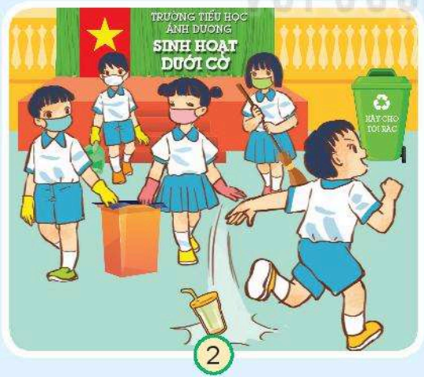
2. Em sẽ nói và làm gì trong tình huống sau?
Hoạt động thực hành
Tình huống: Một bạn nam trong lúc chạy nhảy ở sân trường đã ném luôn ly nước xuống sân.
Nếu em gặp tình huống này, em sẽ gọi bạn nam đó quay lại và bảo bạn rằng:
- Bạn ơi, bạn hãy nhặt ly nước và bỏ vào thùng rác cho đúng nơi quy định đi. Bạn vứt rác bừa bãi như vậy gây mất vệ sinh, sân trường sẽ bẩn và xấu lắm!
Vứt rác đúng nơi quy định mới giúp bảo vệ môi trường, trường học mới sạch đẹp.

Slide 7
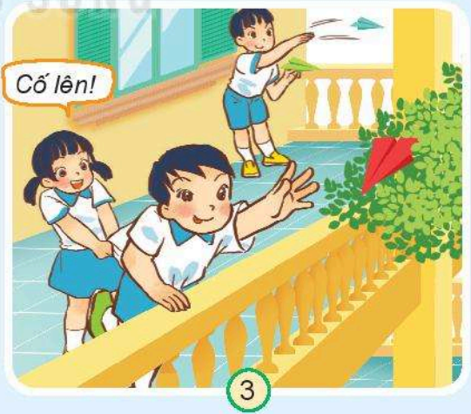
2. Em sẽ nói và làm gì trong tình huống sau?
Hoạt động thực hành
Tình huống: Một bạn nam đang trèo lan can để lấy chiếc máy bay mắc trên cành cây. Bạn nữ giữ áo bạn nam và còn cổ vũ:“Cố lên!”. Phía sau còn có một bạn nam phóng máy bay giấy xuống lầu dưới.
Nếu chứng kiến, em sẽ ngăn các bạn đó lại và nói: “Các bạn đừng làm vậy. Nguy hiểm lắm! Nếu chẳng may ngã xuống phía dưới thì sẽ rất nghiêm trọng đó! Còn bạn nam kia không nên phóng máy bay nữa, làm vậy là xả giấy rác, mất vệ sinh trường lớp.”
TRƯỜNG TIỂU HỌC THANH AM Giáo viên: Bùi Thị Loan Lớp: Lớp: 2A3 | Thứ Năm ngày 9 tháng 11 năm 2023 KẾ HOẠCH DẠY HỌC Môn: HDH - Tuần 10 - Tiết 51
Cần giữ vệ sinh và an toàn ở trường học.

